Slide 1
Презентация к уроку биологии в 5 классе (базовый уровень) ФГОС
по теме «Методы изучения природы»
Учебник серии «Алгоритм успеха» авторы И.Н.Пономарёва, И.В.Николаев, О.А.Корнилова. – М.:Вентана-Граф, 2013
Автор материала:
Медведева Татьяна Александровна,
учитель биологии
высшей квалификационной категории
МБОУ Арбатская средняя школа
Таштыпского района
Республики Хакасия
Арбаты – 2015г.

Slide 2
Вопросы на «засыпку»
Что называется живым?
Какие признаки имеют живые организмы?
Какова роль обмена веществ в жизни организмов?
Докажите, что растение — живой организм.

Slide 3
Методы изучения природы
Б-5кл. П. 3
Как изучают природу
Что делают в лаборатории

Slide 4
«Природа – это единственная книга, каждая страница которой полна глубокого содержания»
Гёте

Slide 5
Вспомним?
Кто изучает природу?
Какие приборы используются в изучении природы?

Slide 6
Как изучают природу?
Работать по плану:
постановка цели,
выбор метода исследования,
проведение исследования,
получение результатов,
объяснение полученных результатов.

Slide 7
1. Наблюдение
В тихую погоду нет нас нигде,
А ветер подует – бежим по воде.
Невидимкой, осторожно он является ко мне,
И рисует, как художник, он узоры на окне.
Это – клён, а это – ива, вот и пальма предо мной.
Как рисует он красиво белой краскою одной!
У нас под крышей белый гвоздь висит.
Солнце взойдёт – гвоздь упадёт.
Он чёрной тучей был сначала, он белым пухом лёг на лес.
Покрыл всю землю одеялом, а по весне совсем исчез.

Slide 8
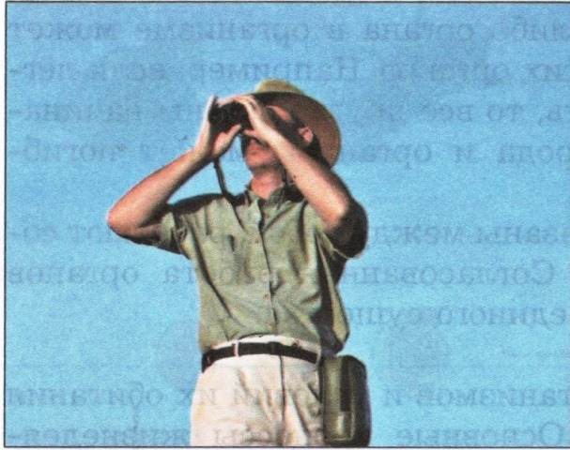

Slide 9
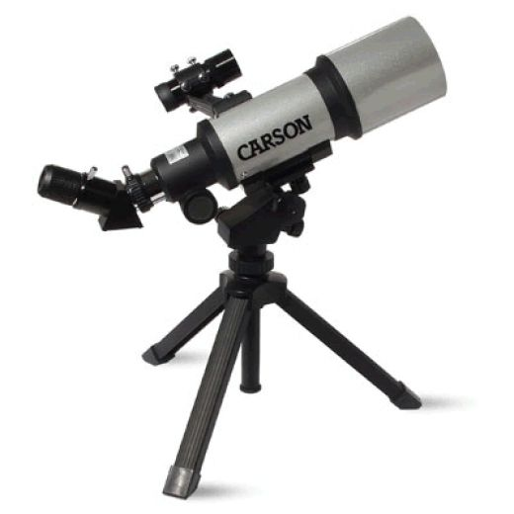
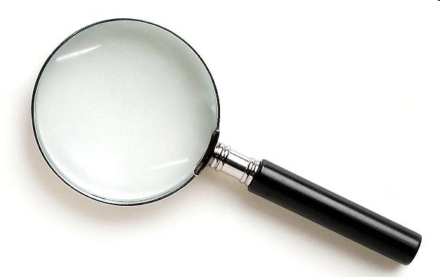
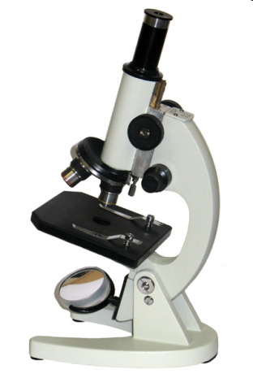
Помогут наблюдению:
Телескоп
Лупа
Микроскоп

Slide 10
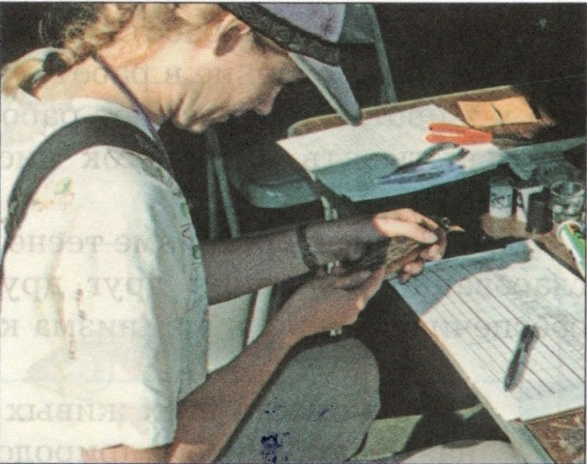
Описание

Slide 11
2. Измерение
На странице букваря 33 богатыря.
Ночью на небе один золотистый апельсин.
Миновали две недели, апельсина мы не ели,
Но осталась в небе только апельсиновая долька.
Ножек четыре, шляпок одна.
Нужен, коль станет обедать семья.Шесть ног, две головы, один хвост.

Slide 12
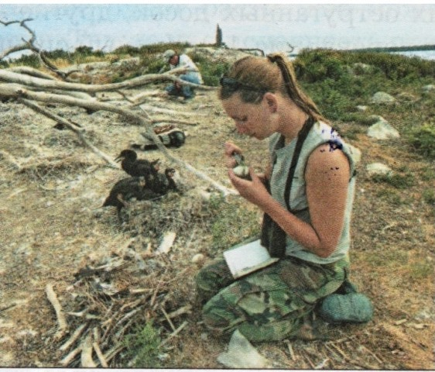

Slide 13
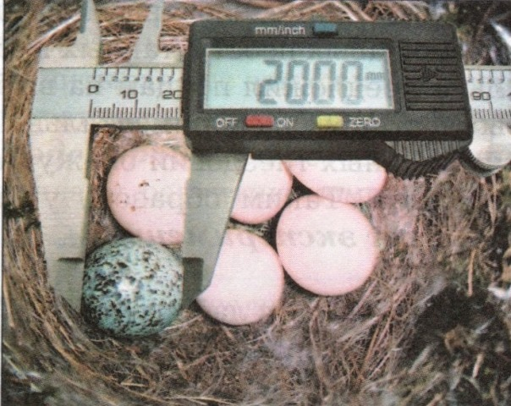

Slide 14
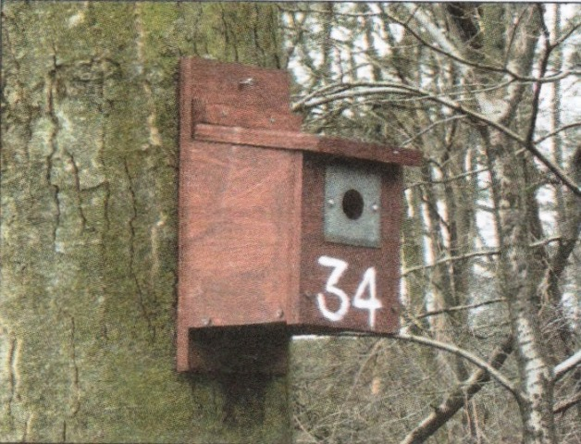

Slide 15
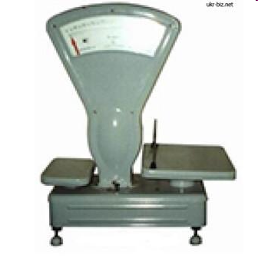
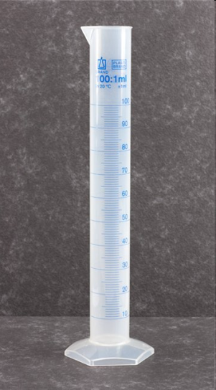
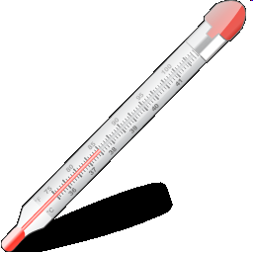
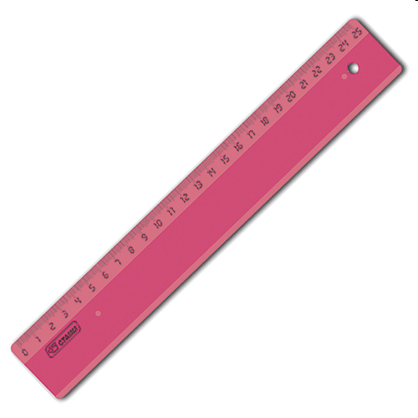
Помогут измерению:
Мерный цилиндр

Slide 16
3. Опыт (эксперимент)
По снегу покатите, – я подрасту.
На костре согреете, – я пропаду.
Кинешь в речку – не тонет.
Бьёшь о стенку – не стонет.
Будешь оземь кидать, – станет кверху летать.

Slide 17
Что делают в лаборатории?
Эксперимент (от лат. experimentum — испытание), в ходе которого биологические объекты и процессы изучаются в искусственно созданных, точно контролируемых условиях (экспериментальный метод).

Slide 18
Сравнение, дающее возможность установить сходство и различие между разными биологическими структурами и явлениями (сравнительный метод).

Slide 19
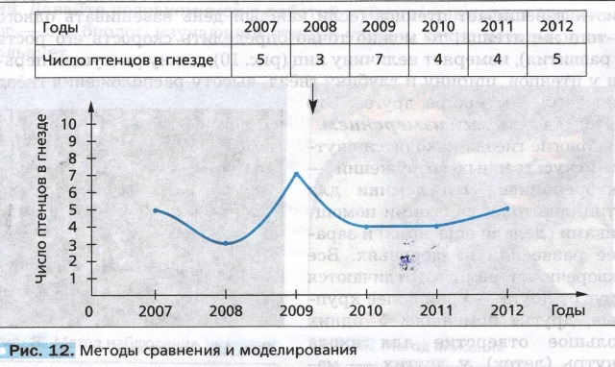
Сравнение и моделирование

Slide 20
Какой я наблюдательный…
Развитие внимания:
«Иду домой, смотрю под ноги и вижу...»;
наблюдение за человеком, который ест, пишет, работает;
наблюдение за движением облака;
наблюдение за ветром, который дует по поверхности земли.
Наблюдение с закрытыми глазами:
«Звуки села»,
«Запахи»,
«Пробую медленно есть с закрытыми глазами и чувствовать пищу».

Slide 21
Домашнее задание
Прочитать § 3, пересказать,
ответить на вопросы с. 1-4, с. 15 (устно)
Провести наблюдение (на выбор) – записать в тетради.
Принести салфетку, две монеты разного размера, пипетку, стаканчик для воды, лист бумаги.

Slide 22
Литература и источники
Учебник серии «Алгоритм успеха», Биология: 5 класс: учебник для учащихся общеобразовательных учреждений/ И.Н.Пономарёва, И.В.Николаев, О.А.Корнилова. – М.:Вентана-Граф, 2013. – 128с. : ил.
Константинова И.Ю Поурочные разработки по биологии. 5 класс. – М.: ВАКО, 2015. – 128с. – (В помощь школьному учителю)
CD-диск. 1С: Школа. Природоведение, 5 кл. (На платформе «1С:Образование 4. Дом») ООО «1С-Паблишинг», 2008 - иллюстрации

